Slide 1

Bezpieczeństwo EJ z reaktorami generacji III+ i cechy bezpieczeństwa reaktora AP1000
ENEX Władysław Kiełbasa, PZSz Nr 2, Wejherowo, 18.12.2023

Slide 2
Bezpieczeństwo jądrowe
Definicja wg. ustawy Prawo atomowe:
osiągnięcie odpowiednich warunków eksploatacji, zapobieganie awariom i łagodzenie ich skutków, czego wynikiem jest ochrona pracowników
i ludności przed zagrożeniami wynikającymi z promieniowania jonizującego z obiektów jądrowych

Slide 3
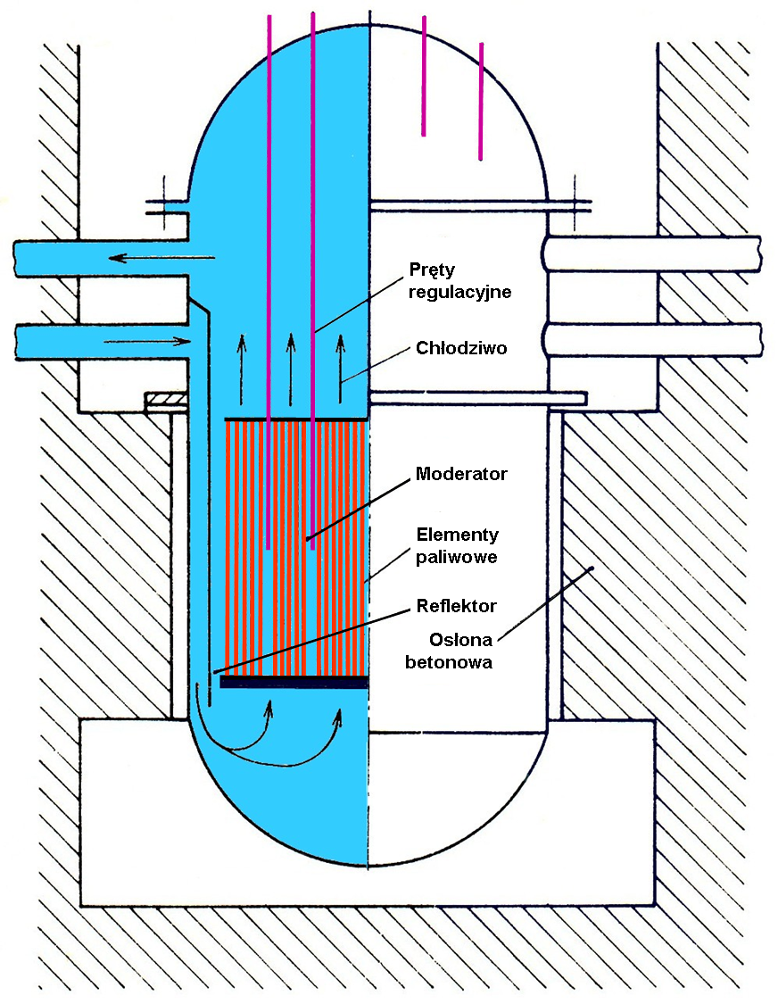
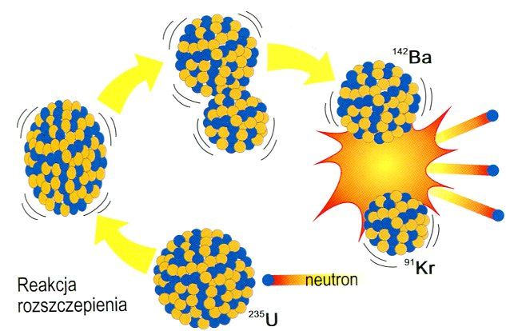
Źródło zagrożenia potencjalnego zagrożenia
→ substancje promieniotwórcze powstające podczas pracy reaktora
W wyniku reakcji rozszczepienia w rdzeniu reaktora powstają promieniotwórcze produkty rozszczepienia
Substancje promieniotwórcze powstają w reaktorze
i w jego obiegu chłodzenia także na skutek napromieniowania neutronami (reakcji aktywacji): wody (tlenu) oraz produktów erozji
i korozji materiałów konstrukcyjnych

Slide 4
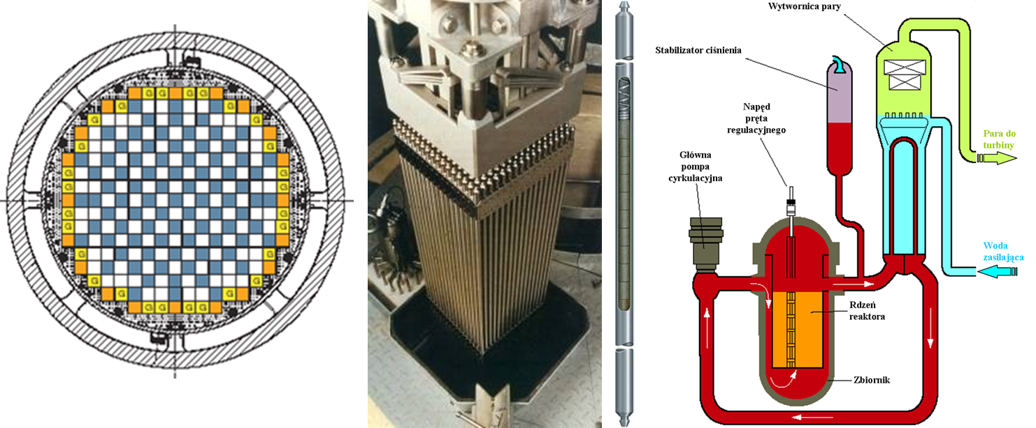
Substancje promieniotwórcze gromadzące się w rdzeniu i obiegu chłodzenia reaktora
Rdzeń: ~3,7·10²⁰ Bq (10¹⁰ Ci), >200 nuklidów → produkty rozszczepienia (głównie) + transuranowce
  w szczelinie pod koszulką el. paliwowego: ~1% całości → Kr, Xe, J, Br, Cs, Rb, Sr, Ba, Te, Se
Woda obiegu pierwotnego: ~1,1·10¹⁵ Bq (3·10⁴ Ci) → gazowe i lotne produkty rozszczepienia
(Kr, Xe, J) + produkty aktywacji: wody, produktów korozji i chemikaliów (w tym tryt H-3 – z H₃BO₃) i azot N-16 z reakcji O-16(n,p)N-16 (γ: T_{1/2} = 7,4 s, 6,13 i 7,11 MeV) ⇐ 3·10⁻⁴%
Uwolnienie do atmosfery już 3,7·10¹³ Bq (10³ Ci) – przy niekorzystnych warunkach atmosferycznych – może spowodować otrzymanie w odległości 1 km od EJ max dawek dopuszczalnych

Slide 5
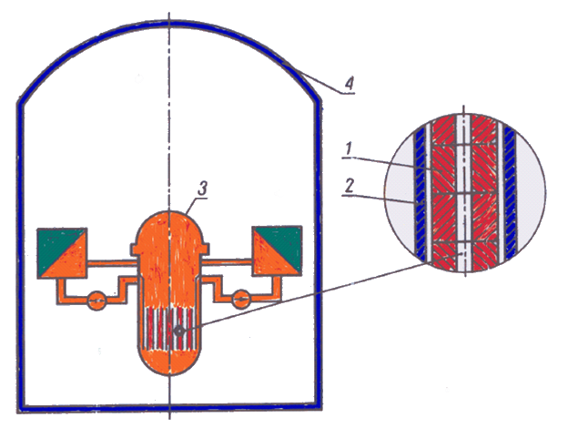
Bariery fizyczne powstrzymujące rozprzestrzenianie się substancji promieniotwórczych z reaktora do otoczenia
W razie przegrzania paliwa jądrowego mogą uwolnić się z niego znaczne ilości substancji promieniotwórczych (także mniej lotne) i uszkodzeniu mogą ulec koszulki elementów paliwowych
Duże rozerwanie rurociągu obiegu chłodzenia (awaria utraty chłodziwa) skutkuje pogorszeniem chodzenia rdzenia, przegrzaniem paliwa i uszkodzeniem części koszulek paliwowych ⇒ utrata 3 barier
Bezpieczeństwo radiologiczne otoczenia EJ musi być zachowane nawet w razie utraty 3-ch barier (dzięki utrzymaniu szczelności i funkcjonalności obudowy bezpieczeństwa)
Pastylki paliwowe (zatrzymują ~99% produktów rozszczepienia)
Koszulka elementu paliwowego
Obieg chłodzenia reaktora
Obudowa bezpieczeństwa

Slide 6
Bezpieczeństwo elektrowni jądrowych z reaktorami generacji III/III+

Slide 7
Wspólna cecha EJ generacji III/III+
- odporność na ciężkie awarie
Po awariach w TMI-2 (1978) i w Czarnobylu (1986) zaprojektowano reaktory generacji III/III+
Przy EJ II generacji przyjmowano, że awarie zdarzające się niesłychanie rzadko – np. raz na
100 000 lat lub rzadziej – można pominąć, bo powodują one małe ryzyko w porównaniu z innymi zagrożeniami dla zdrowia i życia ludzkiego
Natomiast przy projektowaniu generacji EJ III/III+ zakładamy, że - pomimo wszystkich środków bezpieczeństwa - dojdzie jednak do takiej skrajnie mało-prawdopodobnej, ciężkiej awarii ze stopieniem rdzenia reaktora – i wymagamy by nawet wówczas reaktor nie powodował zagrożenia dla ludności
Ograniczenie poważniejszych skutków radiacyjnych ciężkiej awarii reaktora generacji III/III+
do bliskiego otoczenia EJ

Slide 8
Wymagania bezpieczeństwa jądrowego dla reaktorów energetycznych nowej generacji (III/III+)
Po awarii w Czarnobylu – w celu odbudowy społecznego zaufania dla energetyki jądrowej – europejskie i amerykańskie przedsiębiorstwa zdecydowały o konieczności opracowania jądrowych bloków energetycznych z reaktorami nowej generacji o znacznie podwyższonym bezpieczeństwie
Opracowano szczegółowe wymagania dla EJ z reaktorami lekkowodnymi, których pierwsze wersje zostały wydane na początku lat 90-tych:
  Europejskie: European Utility Requirements for LWR Nuclear Power Plants (EUR); najnowsza wersja Revision E (12.2016)
  Amerykańskie: Advanced LWR Utility Requirements Document (URD); najnowsza wersja Revision 13 (04.2014)
    Wymagania dla projektów „ewolucyjnych” i pasywnych
Wymagania przedsiębiorstw energetycznych zostały przyjęte przez:
  Stowarzyszenie Europejskich Dozorów Jądrowych (WENRA), 2009
  Międzynarodową Agencję Energii Atomowej (MAEA, SSR-2/1), 2012
  UE/EURATOM (Dyrektywa 2014/87/EURATOM), 2014

Slide 9
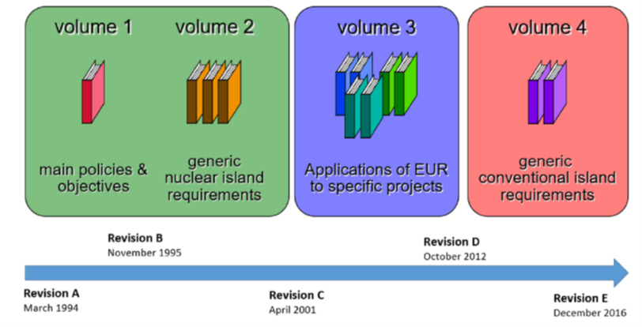
Dokument EUR
4 tomy:
  Volume 1: Główne polityki i cele
  Volume 2: Generyczne wymagania dla wyspy jądrowej
  Volume 3: Zastosowanie wymagań EUR do specyficznych projektów
  Volume 4: Generyczne wymagania dla wyspy konwencjonalnej
Dokument EUR Document liczy > 1800 str. i zawiera >5000 szczegółowych wymagań (ok. 4000 dotyczy wyspy jądrowej, ok. 900 wymagań dotyczy bezpieczeństwa jądrowego)

Slide 10
Najważniejsze wymagania bezpieczeństwa stawiane
EJ generacji III/III+
Strategia „obrony
w głąb”
- zastosowanie 5 niezależnych od siebie poziomów bezpieczeństwa
- nie polegamy na jakimkolwiek pojedynczym zabezpieczeniu (systemie, urządzeniu)
„Praktyczne wykluczenie”
wykluczenie wczesnych i/lub dużych uwolnień substancji promieniotwórczych do otoczenia
Prawdopodobieństwo uszkodzenia rdzenia reaktora
ok. 100-krotnie niższe jak reaktorów II. generacji
Ograniczone
w przestrzeni skutki radiologiczne awarii
(włączając ciężkie awarie – ze stopieniem rdzenia reaktora)

Slide 11
Najważniejsze wymagania bezpieczeństwa dla reaktorów generacji III/III+
Opanowanie i ograniczenie skutków awarii poważniejszych niż awarie projektowe określonych jako „rozszerzone warunki projektowe”:
  Sekwencje złożone (sekwencje awaryjne bez stopienia rdzenia reaktora, które mogą prowadzić do znaczących uwolnień substancji promieniotwórczych do otoczenia, np. awarie z ominięciem obudowy bezpieczeństwa)
  Ciężkie awarie ze stopieniem rdzenia reaktora
Zastosowanie w projekcie koncepcji „obrony w głąb”, obejmującej 5 niezależnych poziomów obrony
Cele bezpieczeństwa (WENRA):
  W razie awarii bez stopienia rdzenia
    Brak lub jedynie minimalne odziaływanie radiacyjne na zewnątrz EJ
    Ograniczenie prawdopodobieństwa uszkodzenia rdzenia
    Właściwe uwzględnienie zagrożeń zewnętrznych przy wyborze i ocenie lokalizacji EJ
  W razie awarii ze stopieniem rdzenia – ograniczenie uwolnień substancji promieniotwórczych
    Praktyczne wykluczenie sekwencji awarii mogących prowadzić do wczesnych lub dużych uwolnień substancji promieniotwórczych
    W przypadku sekwencji awarii, które nie są praktycznie wykluczone: zastosowanie takich rozwiązań projektowych aby potrzebne działania ochronne (interwencyjne) były ograniczone w czasie i przestrzeni oraz był zapewniony wystarczający czas do ich wprowadzenia

Slide 12
Stany jądrowego bloku energetycznego uwzględnione w projekcie
(nomenklatura wg. MAEA i polskich przepisów)
Stany EJ uwzględnione w projekcie
Stany eksploatacyjne
Warunki awaryjne
Rozszerzone warunki projektowe
Normalna eksploatacja
Awarie projektowe: (kategorii 1 i 2)
Przewidywane zdarzenia eksploatacyjne
Sekwencje złożone
Ciężkie awarie

Slide 13
Główna koncepcja bezpieczeństwa EJ - strategia
„obrony w głąb” (5 niezależnych poziomów obrony)
Poziom 1: zapobieganie odchyleniom od normalnej eksploatacji
i uszkodzeniom urządzeń ⇒ wysoka jakość i niezawodność wyposażenia, wysokie kwalifikacje personelu i kultura bezpieczeństwa
Poziom 2: nadzór technologiczny ⇒ wykrywanie i opanowywanie odchyleń od normalnej eksploatacji (przez systemy EJ i operatorów) aby zapobiec awariom
Poziom 3: opanowywanie awarii projektowych (zapobieżenie ich eskalacji do ciężkiej awarii) ⇒ przez działanie systemów bezpieczeństwa i czynności operatorów
Poziom 4: ograniczanie skutków ciężkich awarii (utrzymanie integralności
i efektowności obudowy bezpieczeństwa) ⇒ minimalizacja uwolnień substancji promieniotwórczych w razie uszkodzenia rdzenia → dodatkowe dedykowane systemy bezpieczeństwa i działania operatorów
Poziom 5: działania interwencyjne ⇒ łagodzenie skutków radiologicznych awaryjnych uwolnień substancji promieniotwórczych → działania interwencyjne

Slide 14
Najważniejsze przepisy polskie i międzynarodowe standardy bezpieczeństwa jądrowego
Ustawa z 29.11.2000 r. Prawo atomowe, z późniejszymi zmianami, tekst jednolity (Dz. U. 2023 r., poz. 1173)
  Rozporządzenie „lokalizacyjne” z 10.08.2012 r. (Dz. U. 2012 r., poz. 1025)
  Rozporządzenie „projektowe” z 31.08.2012 r. (Dz. U. 2012 r., poz. 1048)
  Rozporządzenie „o analizach bezpieczeństwa” z 31.08.2012 r. (Dz. U. 2012 r., poz. 1043)
  Rozporządzenie „eksploatacyjne” z 11.02.2013 r. (Dz. U. 2013 r., poz. 281)
Wymagania Międzynarodowej Agencji Energii Atomowej (MAEA) dot.:
  Lokalizacji dla EJ: Site Evaluation for Nuclear Installations. Specific Safety Requirements No. SSR-1, 2019
  Projektu EJ: Safety of Nuclear Power Plants: Design. Specific Safety Requirements No. SSR-2/1 (Rev. 1), 2016
  Analiz bezpieczeństwa EJ: Safety Assessment for Facilities and Activities. General Safety Requirements Part 4 (Rev. 1), 2016
  Rozruchu i eksploatacji EJ: Safety of Nuclear Power Plants: Commissioning and Operation. Specific Safety Requirements No. SSR-2/2 (Rev. 1), 2016
Dyrektywa bezpieczeństwa jądrowego UE: 2014/87/EURATOM z 8.07.2014 r.
Wymagania europejskich przedsiębiorstw energetycznych: EUR (Rev. E), 2016
Federalne przepisy USA (NRC): 10CFR20, 10CFR50, 10CFR52, 10CFR100
Opracowano szczegółowe wymagania dla EJ z reaktorami lekkowodnymi, których pierwsze wersje zostały wydane na początku lat 90-tych:
  Europejskie: European Utility Requirements for LWR Nuclear Power Plants (EUR); najnowsza wersja Revision E (12.2016)
  Amerykańskie: Advanced LWR Utility Requirements Document (URD); najnowsza wersja Revision 13 (04.2014)
    Wymagania dla projektów „ewolucyjnych” i pasywnych
Wymagania przedsiębiorstw energetycznych zostały przyjęte przez:
  Stowarzyszenie Europejskich Dozorów Jądrowych (WENRA), 2009
  Międzynarodową Agencję Energii Atomowej (MAEA, SSR-2/1), 2012
  UE/EURATOM (Dyrektywa 2014/87/EURATOM), 2014

Slide 15
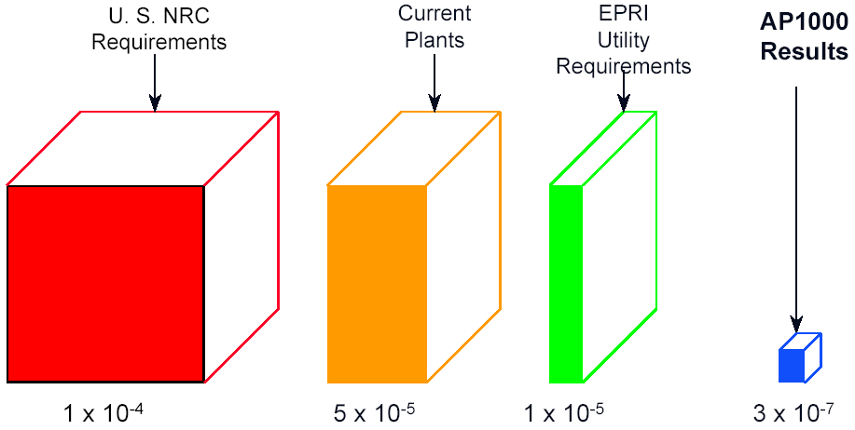
EJ generacji III/III+ z dużym zapasem spełniają probabilistyczne kryteria bezpieczeństwa
Wymagania U.S. NRC
EJ z LWR obecnie
Wymagania EUR i EPRI (URD)
EJ generacji III/III+
AP1000: 1,7x10⁻⁷

Slide 16
EJ Lubiatowo-Kopalino z reaktorami AP1000 i jej bezpieczeństwo

Slide 17
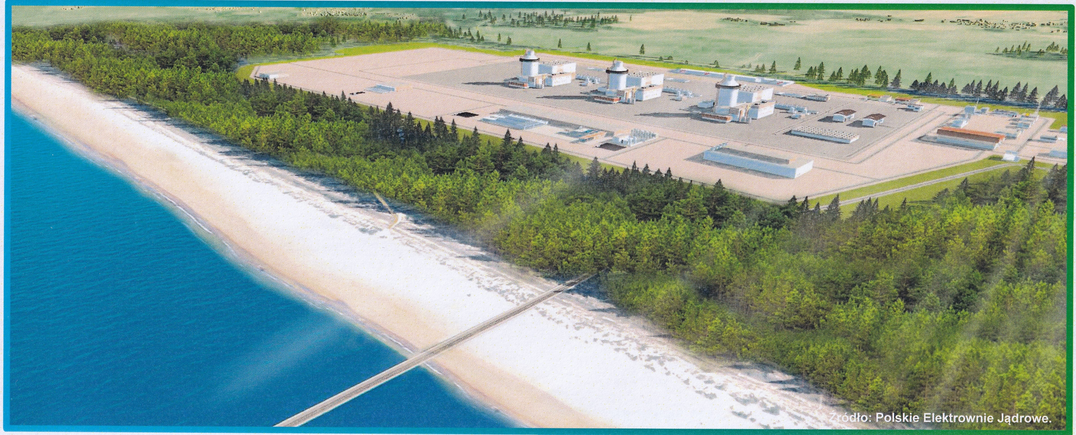
Wizualizacja EJ Lubiatowo-Kopalino od strony morza

Slide 18
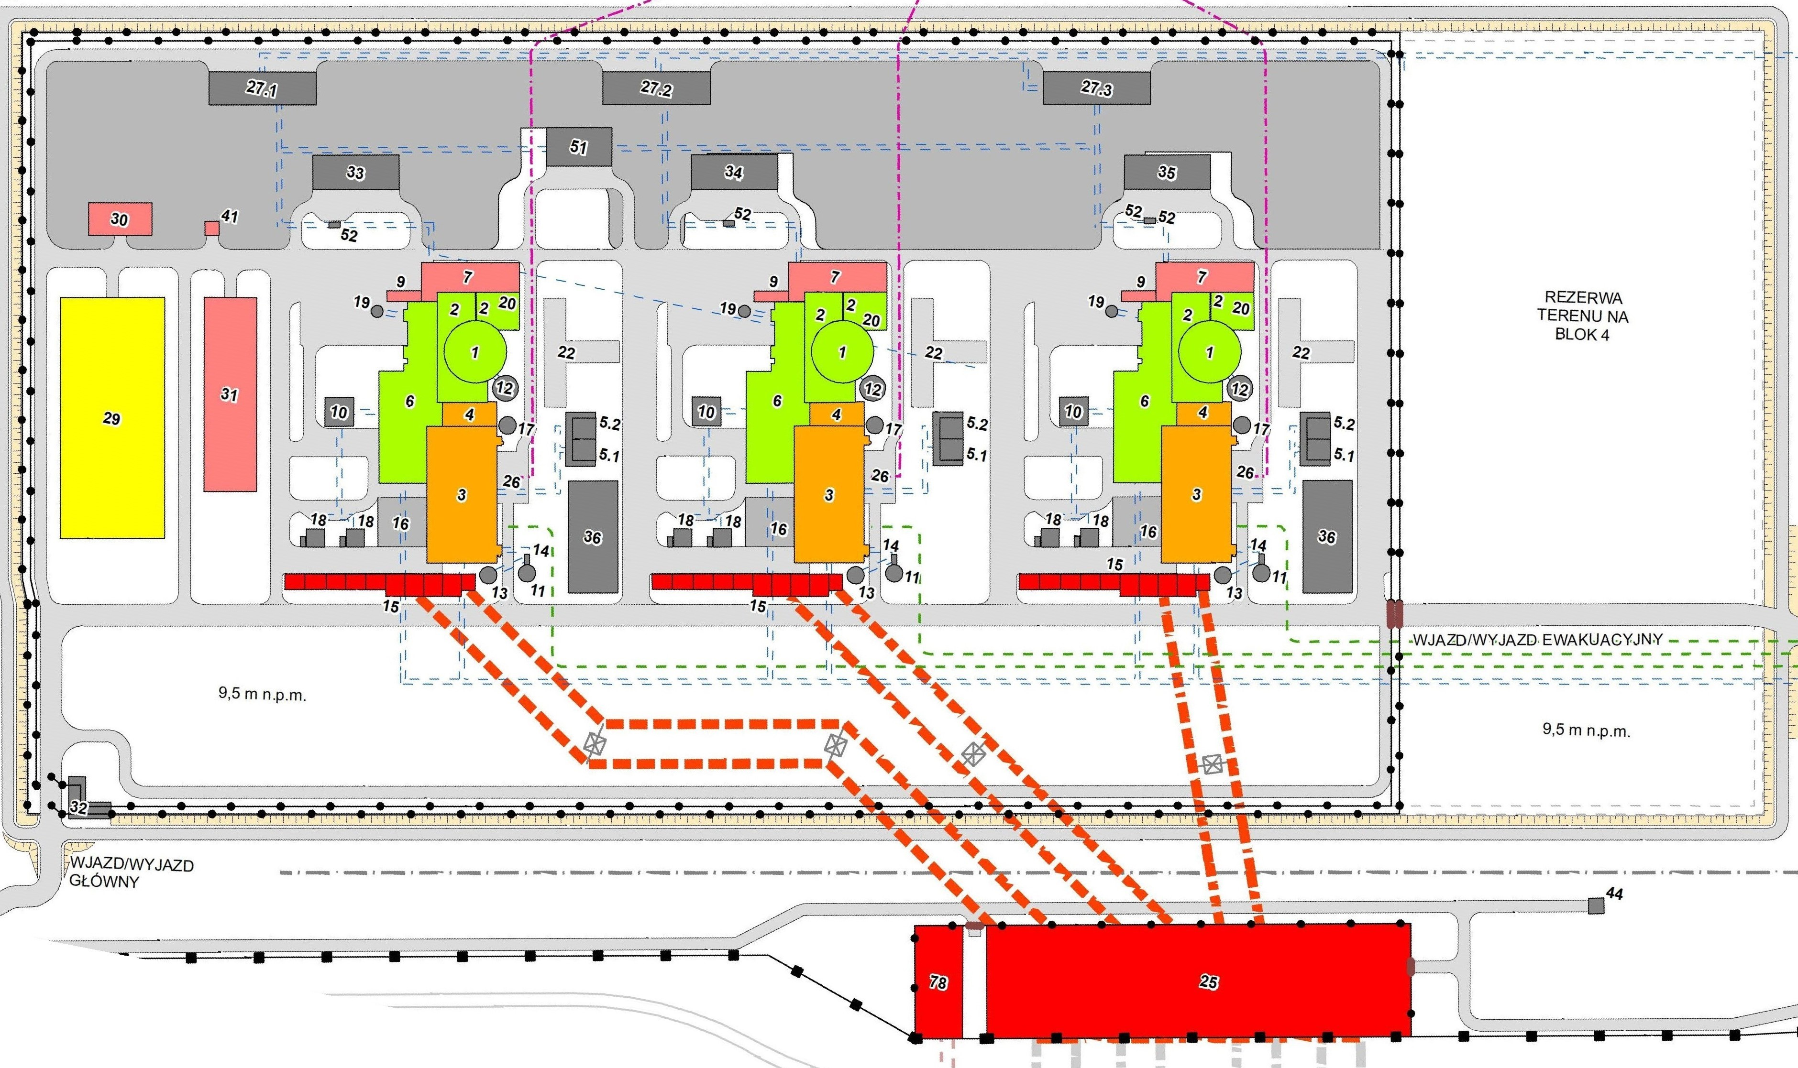
Plan generalny EJ Lubiatowo-Kopalino:
3 bloki AP1000
Wyspa jądrowa
1 – budynek reaktora
2 – budynek pomocniczy
6 – budynek zaplecza reaktora
20 – zbiornik roztworu kwasu borowego
Wyspa konwencjonalna
4 – pierwsza nawa maszynowni
3 – główna część maszynowni
Obiekty gospodarki odpadami promieniotwórczymi
7 – budynek odpadów promieniotwórczych (OP)
9 – platforma dla kontenera transportowego wypalonego paliwa jądrowego
30 – magazyn nisko-aktywnych OP
31 – magazyn średnio-aktywnych OP
41 – budynek przetwarzania stałych OP
29 – czasowy przechowalnik wypalonego paliwa jądrowego

Slide 19
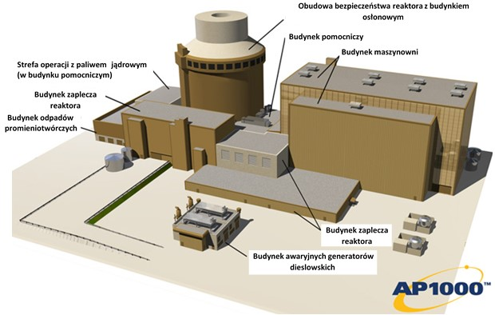
Obiekty jądrowego bloku energetycznego
AP1000

Slide 20
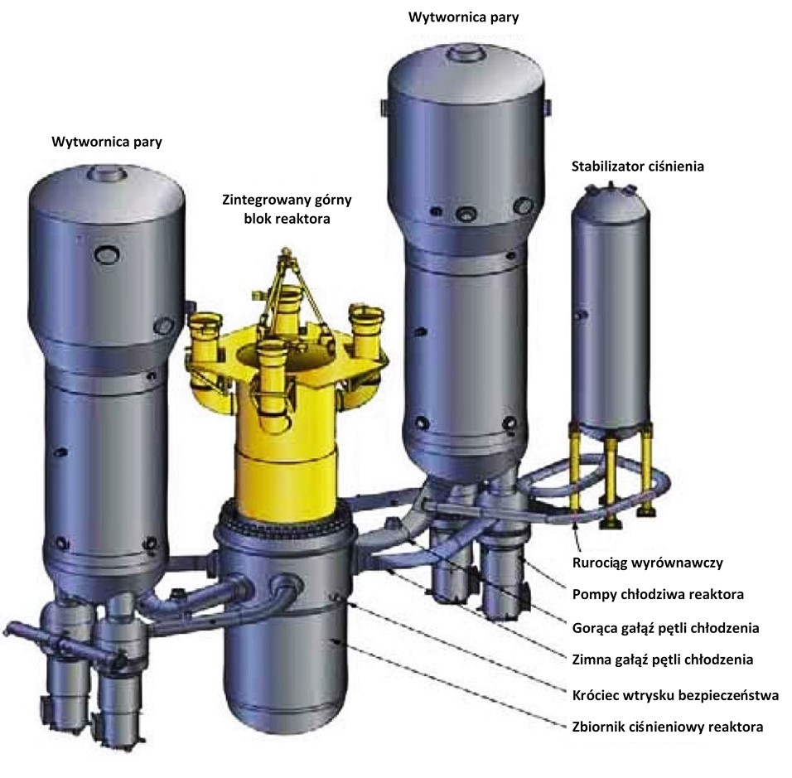
Reaktor i blok AP1000
Ogólne dane techniczne bloku
Moc cieplna | 3415 MWt
Moc elektryczna brutto | ok. 1200 MWe (max 1250 MWe)
Moc elektryczna netto | ok. 1100 MWe
Sprawność cieplna | Ok. 35%
Okres eksploatacji | 60 lat
Wskaźnik wykorzystania mocy zainstalowanej | > 93%
Liczba pętli obiegu chłodzenia | 2
Moderator | H₂O
Chłodziwo | H₂O
Wzbogacenie paliwa w ²³⁵U | 4,8% (max 5%)
Kampania paliwowa | 18 miesięczna

Slide 21
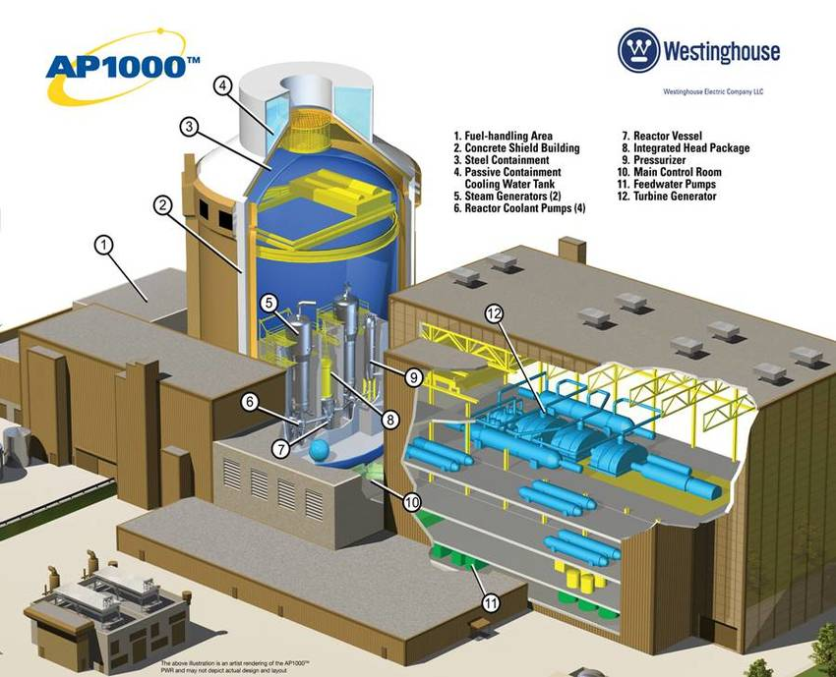
Reaktor i blok AP1000
Strefa operacji z paliwem jądrowym (w budynku pomocniczym)
Żelbetowy budynek osłonowy reaktora
Stalowa obudowa bezpieczeństwa
Zbiornik wody chłodzącej pasywnego chłodzenia obudowy bezpieczeństwa
Wytwornice pary,
Pompy chłodziwa reaktora,
Zbiornik ciśnieniowy reaktora,
Zintegrowany blok górny reaktora
Stabilizator ciśnienia
Główna sterownia
Pompy wody zasilającej
Turbozespół

Slide 22
Projektowa koncepcja zapewnienia bezpieczeństwa jądrowego reaktora AP1000
Zastosowanie pasywnych systemów bezpieczeństwa
→ dedykowanych do opanowania i ograniczenia skutków awarii
W warunkach awaryjnych nie polega się na systemach czynnych
Czynne są systemy nie przeznaczone do opanowania i ograniczenia skutków awarii
Eliminowanie lub ograniczenie do minimum działań operatorów w razie awarii
Zredukowanie liczby i złożoności działań operatora potrzebnych do sterowania oraz do nadzoru systemów bezpieczeństwa

Slide 23
Systemy bezpieczeństwa reaktora AP1000
System monitorowania i zabezpieczeń reaktora
  monitoruje parametry technologiczne bloku
  opanowuje stany przejściowe (zapobiegając ich eskalacji do awarii)
  inicjuje automatyczne wyłączenie reaktora
Rezerwowy system uruchamiania pasywnych systemów bezpieczeństwa
Pasywny system chłodzenia rdzenia reaktora
Automatyczny system zrzutu ciśnienia w obiegu chłodzenia reaktora
  celem zapewnienia efektywnego chłodzenia reaktora w warunkach awaryjnych
Układ pasywnego chłodzenia stopionego rdzenia
  celem utrzymania go wewnątrz zbiornika ciśnieniowego reaktora
Pasywny system chłodzenia obudowy bezpieczeństwa reaktora
System usuwania wodoru z obudowy bezpieczeństwa reaktora

Slide 24
Pasywne systemy bezpieczeństwa reaktora AP1000
Wykorzystują naturalne zjawiska i siły: różnice ciśnień, energię sprężonych gazów i sprężyn, grawitację, parowanie i skraplanie, konwekcję naturalną
Nie wymagają:
  niezawodnego zasilania elektrycznego prądem przemiennym
  użycia pomp, wentylatorów i innych „aktywnych” urządzeń
  dostarczania wody chodzącej
Działają samoczynnie – bez interwencji operatora (przez 72 godz. od zapoczątkowania awarii) → ograniczenie błędów ludzkich
Zapewniają bezpieczeństwo przez 72 godz. od zapoczątkowania awarii, bez:
  zasilania elektrycznego prądem przemiennym
  dostarczania wody chłodzącej (ciepło powyłączeniowe odprowadzane jest powietrza atmosferycznego),
  interwencji operatorów
Po upływie 72 godz. dla zapewnienia bezpieczeństwa wymagane są tylko ograniczone działania operatorów
  uzupełnienie wody w zbiorniku pasywnego chłodzenia obudowy bezpieczeństwa

Slide 25
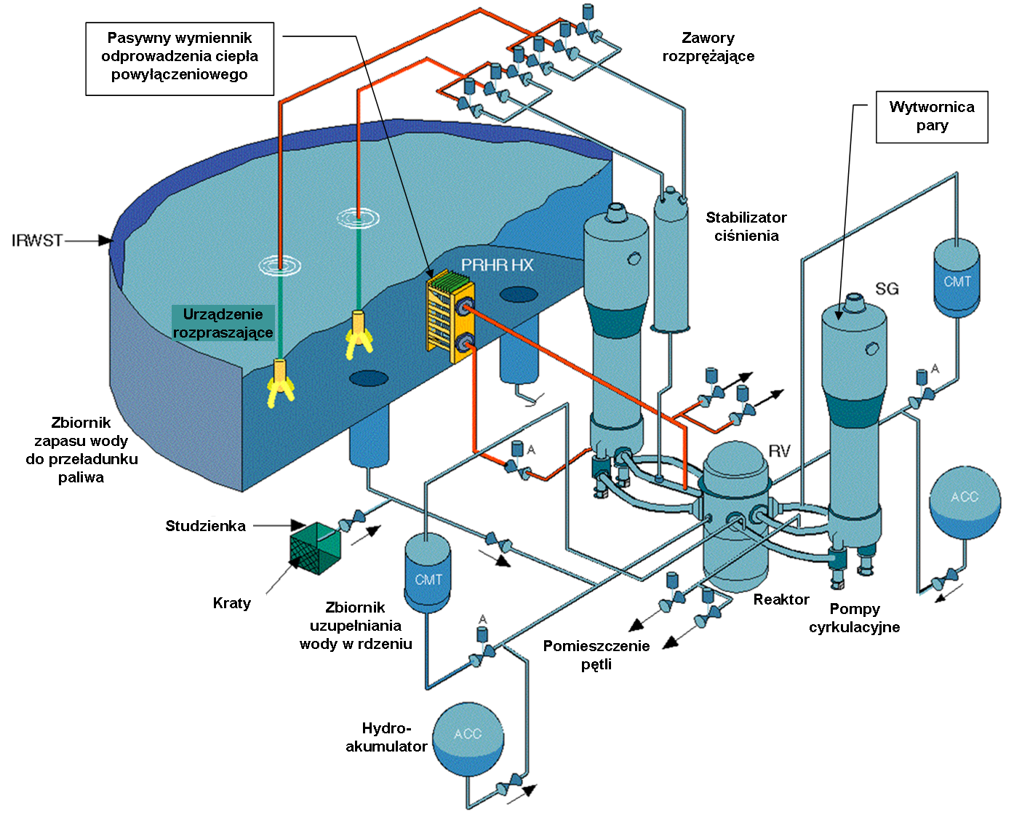
Pasywny system chłodzenia rdzenia reaktora AP1000
Pasywny wtrysk bezpieczeństwa
  Wysokociśnieniowy
  (ze zbiorników CMT)
  Średniociśnieniowy
  (z hydro-akumulatorów ACC)
  Niskociśnieniowe, grawitacyjne zasilanie obiegu pierwotnego ze zbiornika IRWST
Pasywne odprowadzanie ciepła powyłączeniowego w razie „black-outu”
  Pasywny wymiennik ciepła PRHR HX
  Zbiornik zapasu wody do przeładunku IRWST
Pasywne odprowadzanie ciepła do atmosfery poprzez obudowę bezpieczeństwa
(2 070 m³)
(15,5 MPa)
(4,9 MPa N₂)

Slide 26
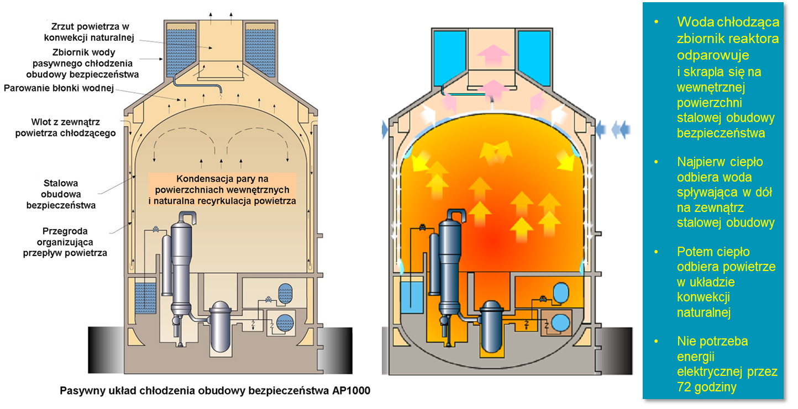
Pasywny system chłodzenia obudowy bezpieczeństwa reaktora AP1000
W RAZIE CIĘŻKIEJ AWARII REAKTOR AP1000 PRZEZ 3 DOBY NIE POTRZEBUJE ENERGII ELEKTRYCZNEJ ANI WODY CHŁODZĄCEJ DO ZAPEWENIENIA ODBIORU CIEPŁA - BEZPOŚREDNIE ODPROWADZANIE CIEPŁA DO ATMOSFERY

Slide 27
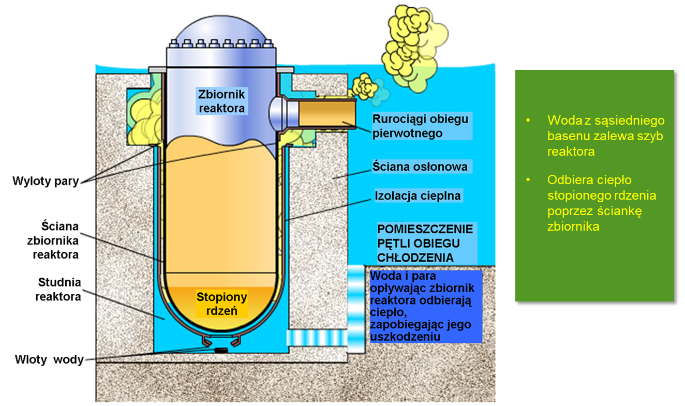
Pasywne chłodzenie stopionego rdzenia reaktora AP1000
W RAZIE STOPIENIA RDZENIA REAKTORA AP1000 – PASYWNE CHŁODZENIE Z ZEWNĄTRZ PRZEZ ŚCIANKI ZBIORNIKA REALTOR

Slide 28
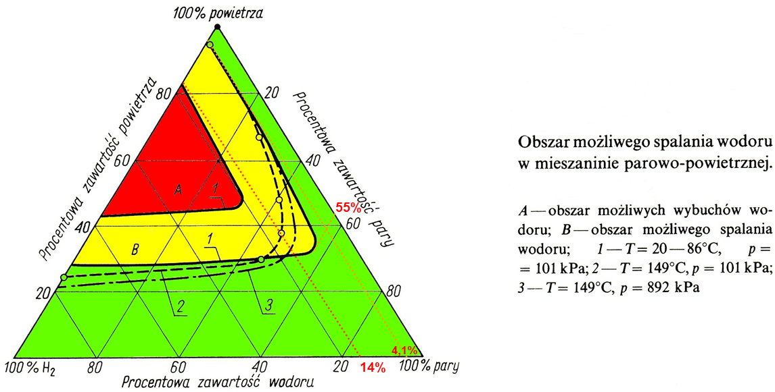
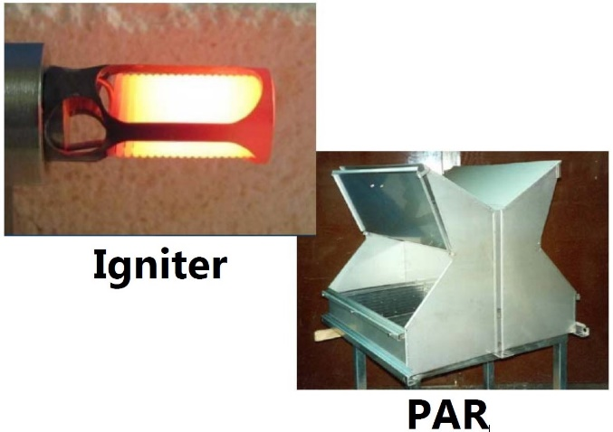
Usuwanie wodoru z obudowy bezpieczeństwa reaktora
Wodór wydziela się głównie w wyniku reakcji cyrkonu z rozgrzanych (w wyniku awarii) koszulek elementów paliwowych z wodą lub parą wodną: Zr + 2H₂O → ZrO₂ + 2H₂ + Q (6420 J/kgZr)
Intensywność tek reakcji wzrasta z temperaturą (zwłaszcza >1200 °C)
Pasywne autokatalityczne rekombinatory wodoru (Passive Autocatalitic Recombiner, PAR), oraz zapłonniki wodoru (Igniter) rozmieszczone w odpowiednich miejscach obudowy bezpieczeństwa, zapewniają nieprzekroczenie limitów deflagracji (gwałtownego spalania) i detonacji wodoru
Do czasu uruchomienia pierwszego bloku pierwszej polskiej EJ dostępne będzie ulepszone, odporne na warunki awaryjne paliwo jądrowe (accient tolerant fuel), co zminimalizuje zagrożenia związane w wydzieleniem się wodoru na skutek utleniania cyrkonu koszulek elementów paliwowych (wymóg UE - od 2025 r.) :
https://www.westinghousenuclear.com/Portals/0/Technovation%20Stuff/Accident%20Tolerant%20Fuel%20Brochure%20.pdf

Slide 29
Rozpatrywane graniczne awarie reaktora AP1000
→ bardzo niskie prawdopodobieństwo ich wystąpienia
Graniczna pod względem oddziaływania radiacyjnego awaria projektowa (bez stopienia rdzenia reaktora):
  Awaria dużej utraty chłodziwa reaktora (ang. Large-Break Loss-Of-Coolant Accident,
  LB LOCA)
  Prawdopodobieństwo wystąpienia: 7,78 x 10⁻⁷ na reaktor-rok (raz na ok. 1,3 mln lat)
Ciężka awaria (ang. severe accident) ze stopieniem rdzenia reaktora uwzględniona w rozszerzonych warunkach projektowych
  Reprezentatywna dla potrzeb planowania awaryjnego
  Prawdopodobieństwo wystąpienia: 1,7 x 10⁻⁷ na reaktor-rok (raz na ok. 5,9 mln lat)
Prawdopodobieństwo dużych uwolnień substancji promieniotwórczych do otoczenia → w razie hipotetycznej awarii z uszkodzeniem obudowy bezpieczeństwa:
1,72 x 10⁻⁸ na reaktor-rok (raz na ok. 58 mln lat)

Slide 30
Skutki radiologiczne poważnych awarii reaktora AP1000
W razie granicznej awarii be stopienia rdzenia reaktora (LB LOCA):
  Brak konieczności ewakuacji ludności i nakazu pozostania w pomieszczeniach zamkniętych
  działania interwencyjne: tylko profilaktyka jodowa tarczycy (KI) w odległości do ok. 7 km
W razie ciężkiej awarii ze stopieniem rdzenia reaktora uwzględnionej w rozszerzonych warunkach projektowych:
  zasięg ewakuacji ludności: ok. 1,2 km
  nakaz pozostania w pomieszczeniach zamkniętych: do ok. 3,9 km
  profilaktyka jodowa tarczycy: do ok. 11,7 km
  nie byłoby konieczne stałe przesiedlenie ludności
  długookresowe ograniczenia w spożywaniu skażonej żywności (dłużej niż 1 rok od awarii): do ok. 8,6 km
Reaktory AP1000 spełniają cele bezpieczeństwa określone w:
  Wymaganiach Stowarzyszenia Zachodnioeuropejskich Dozorów Jądrowych (WENRA)
  Dyrektywie Bezpieczeństwa Jądrowego 2014/87/EURATOM
  Wytycznych MAEA: SSR-1, SSR-2/1 (Rev. 1), SSR-2/2 (Rev. 1), GSR Part 4 (Rev. 1)
  Przepisach polskich

Slide 31
Ryzyko społeczne związane z energetyką jądrową

Slide 32
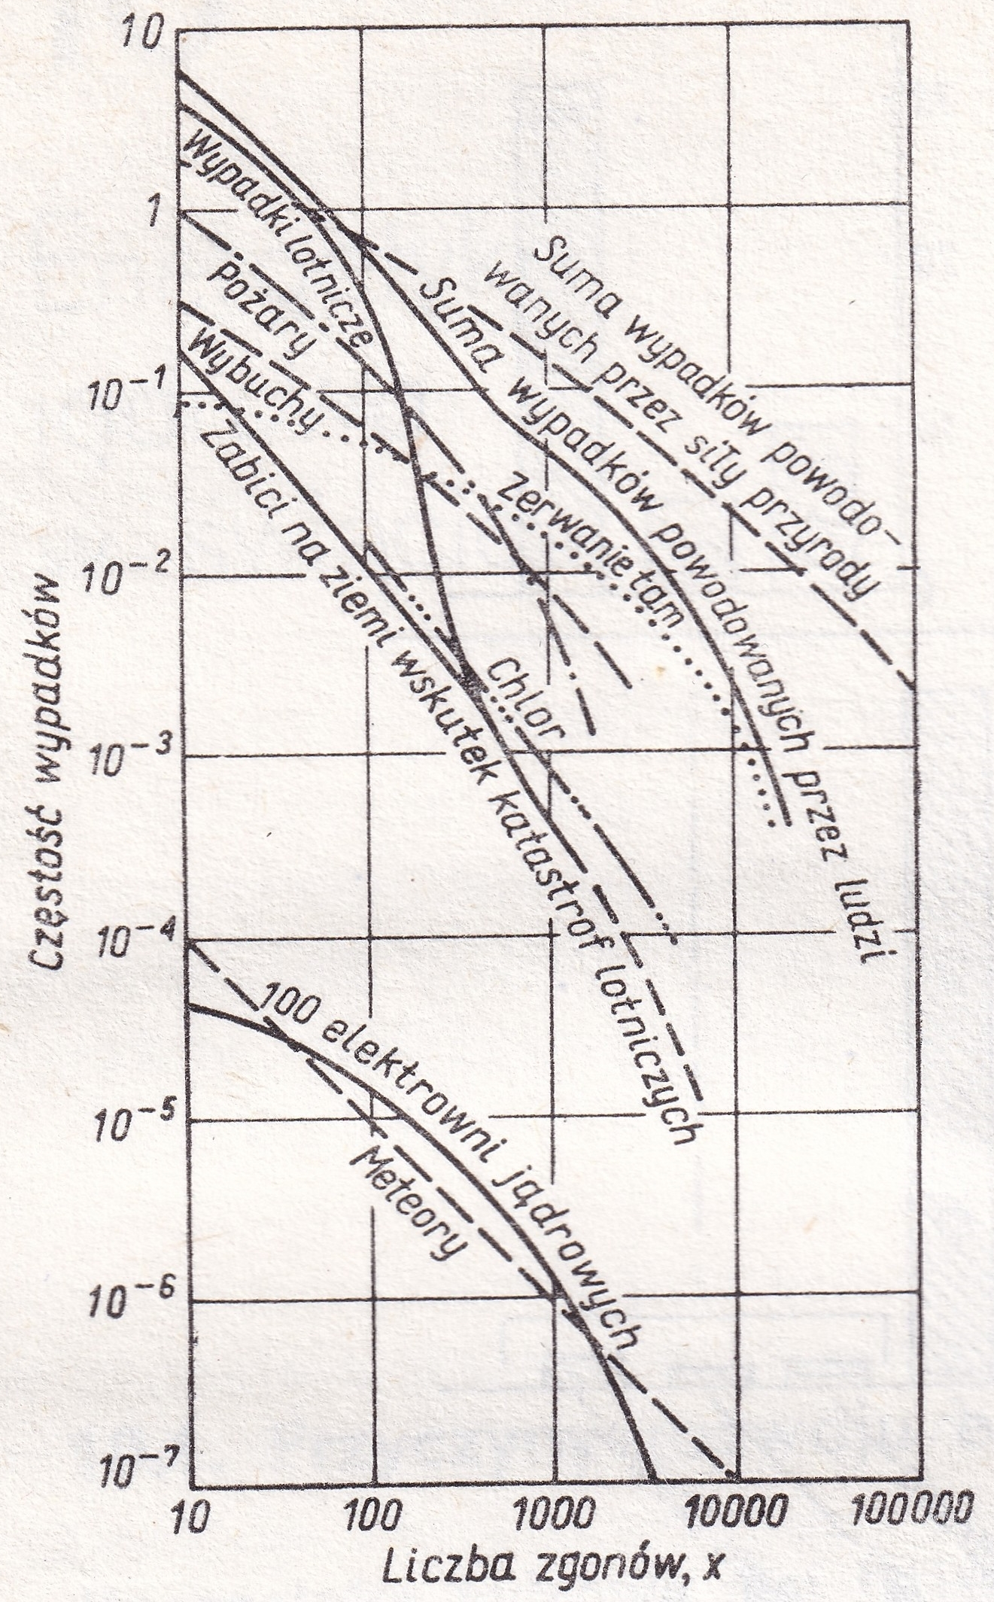
Ryzyko związane z EJ na tle innych zagrożeń
W USA wykonano w 1975 r. pierwsze kompleksowe studium ryzyka społecznego związanego „Reactor Safety Study”, zwane „Raportem Rasmussena”
Dotyczyło reaktorów lekkowodnych (II. generacji)
Wobec braku wówczas wystarczającej wiedzy dla realistycznego modelowania awarii. przyjęto zachowawcze (pesymizujące) założenia:
  Częstość awarii ze stopieniem rdzenia reaktora: raz na 17 000 lat, tj. 5,9x10⁻⁵/rok (AP1000: 1,7x10⁻⁷/rok, tj. raz na 5,9 mln lat)
  Częstość awarii powodującej 100 zgonów: raz na 1 mln lat, tj. 10⁻⁶/rok (AP1000: częstość dużych uwolnień substancji promieniotwórczych 1,7x10⁻⁸, tj. raz na 59 mln lat, co bynajmniej nie musi skutkować zgonami)
Pomimo takiej pesymizacji, szacowane ryzyko zgonu w wyniku awarii EJ okazało się na poziomie ryzyka śmierci od uderzenia meteorytu

Slide 33

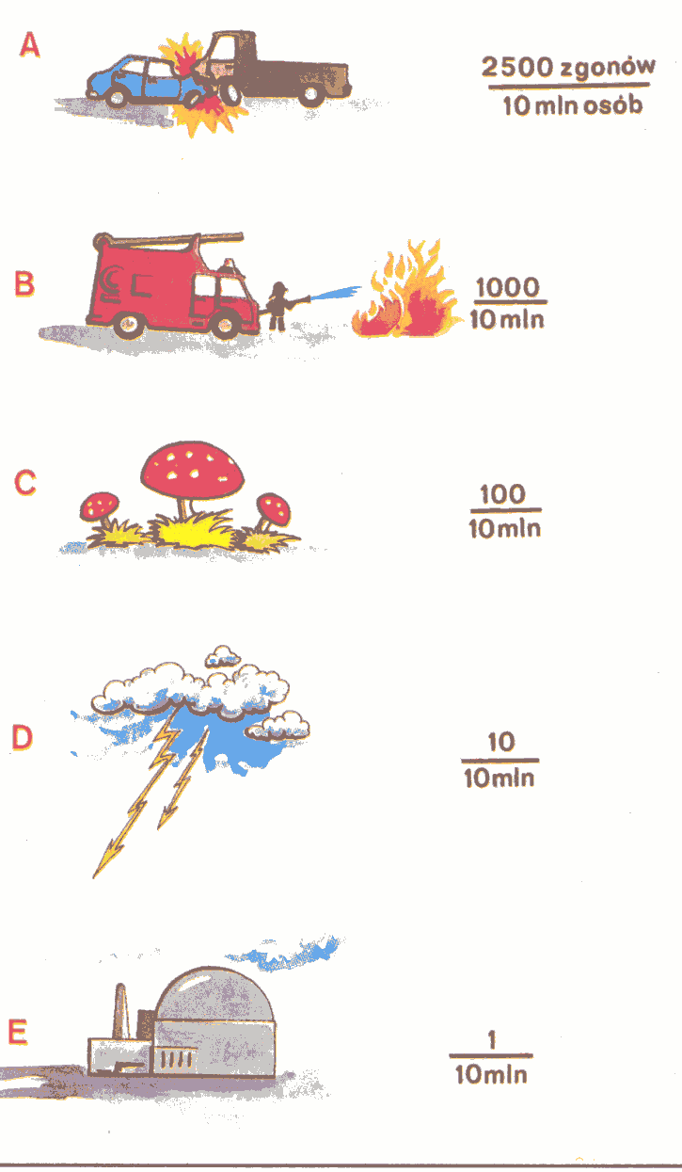
Ryzyko związane z EJ na tle innych zagrożeń
Poza Czarnobylem, nikt nie stracił życia ani zdrowia na skutek nadmiernego napromieniowania związanego z awarią EJ!
< $\frac{1}{60 mln lat}$
Gen. IIII+

Slide 34
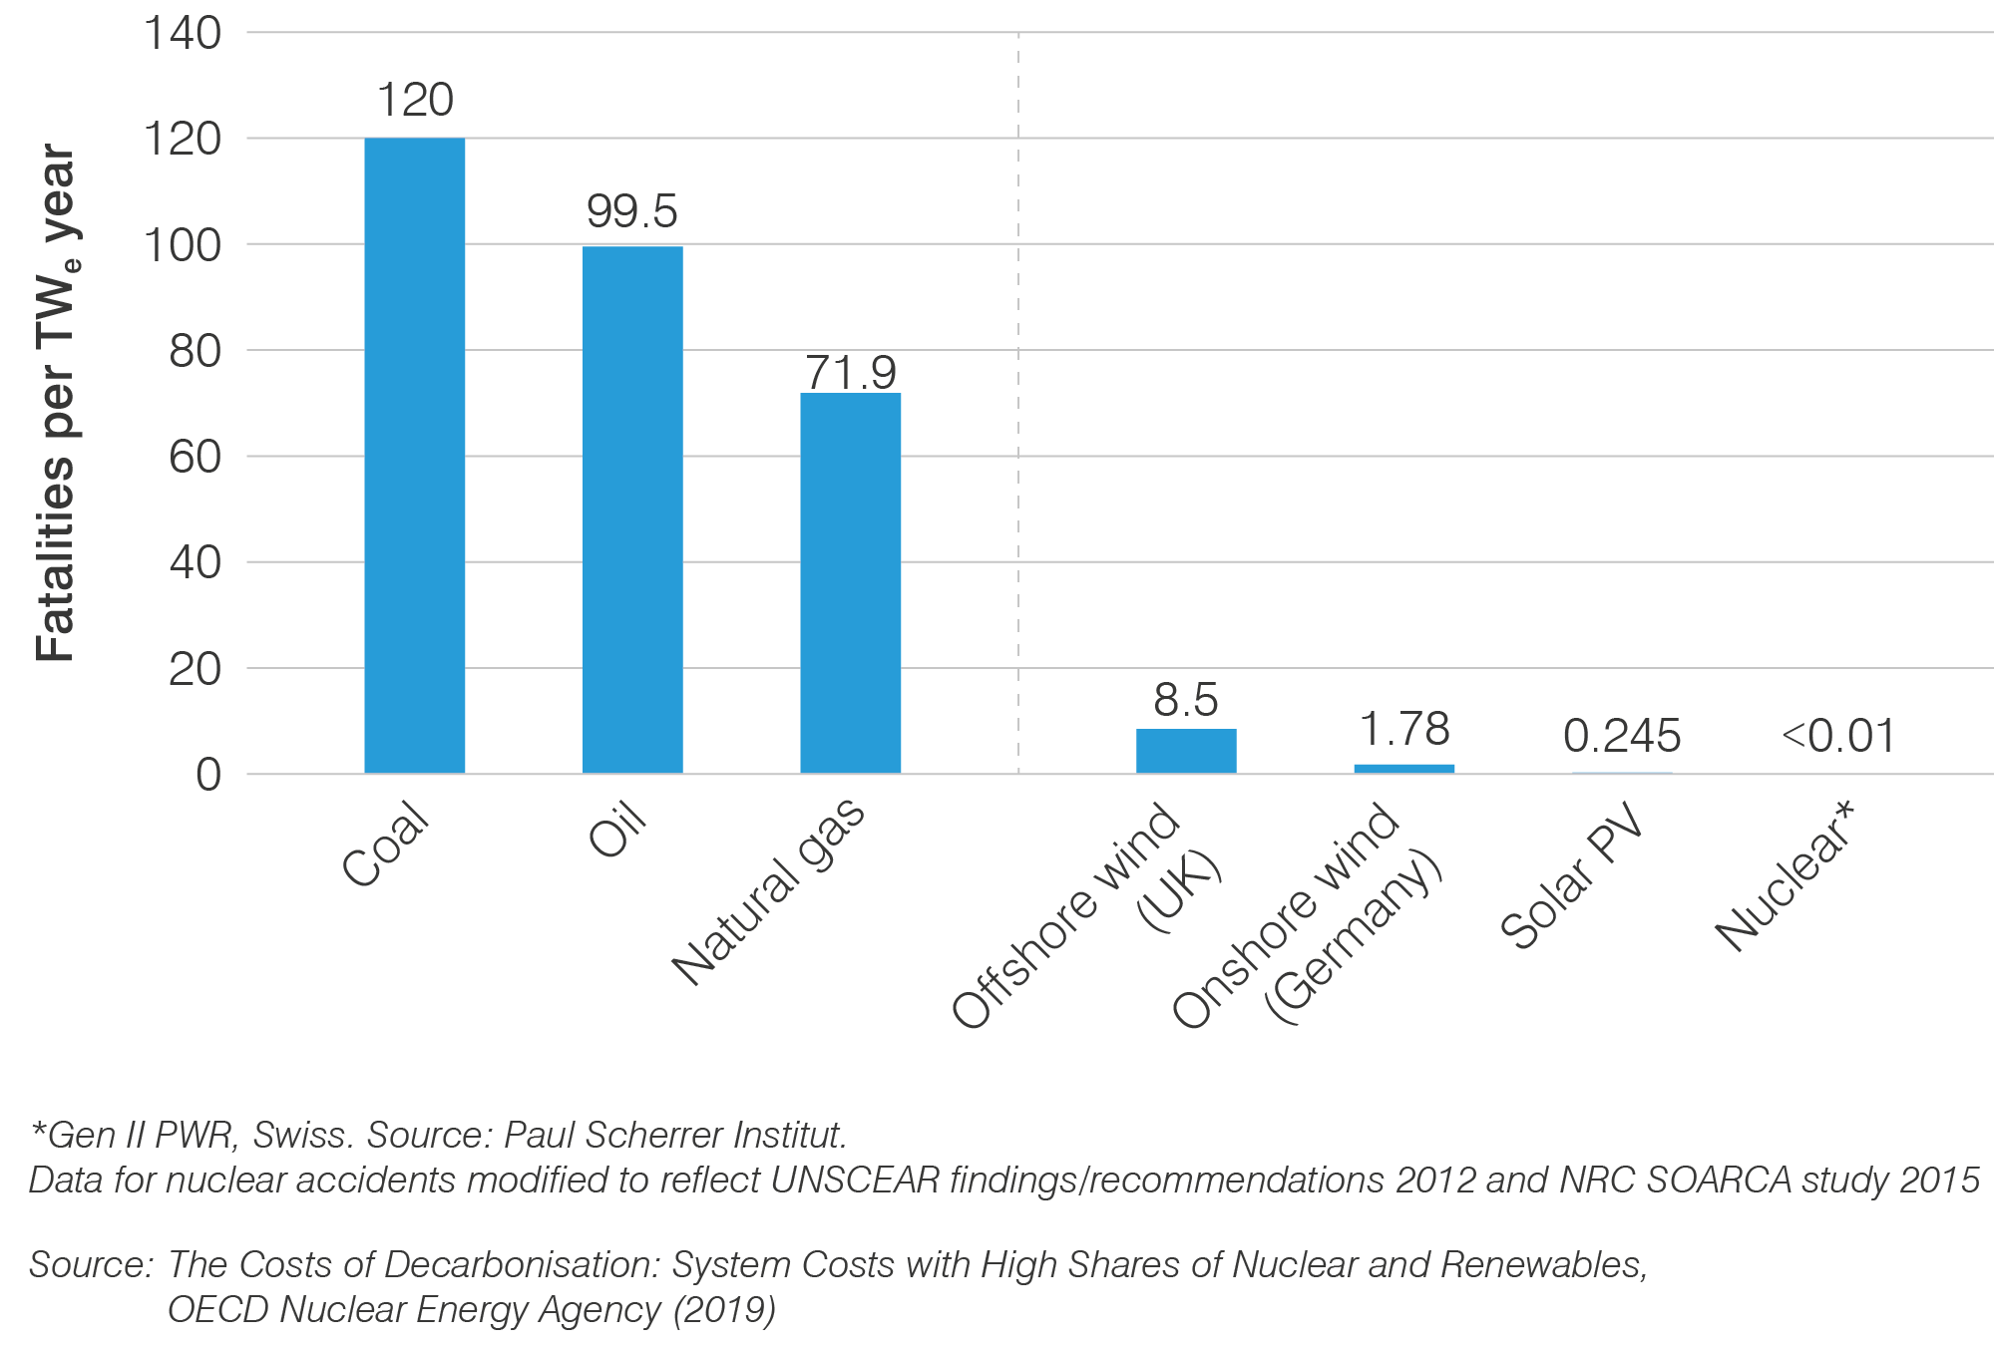
Ryzyko związane z energetyką jądrową na tle innych technologii wytwarzania energii elektrycznej
Zgony/TWxrok
Węgiel
Olej opałowy
Gaz ziemny
Wiatr na morzu (Niemcy)
Fotowoltaika
Energetyka jądrowa
Wiatr na morzu (W.Brytania)

Slide 35
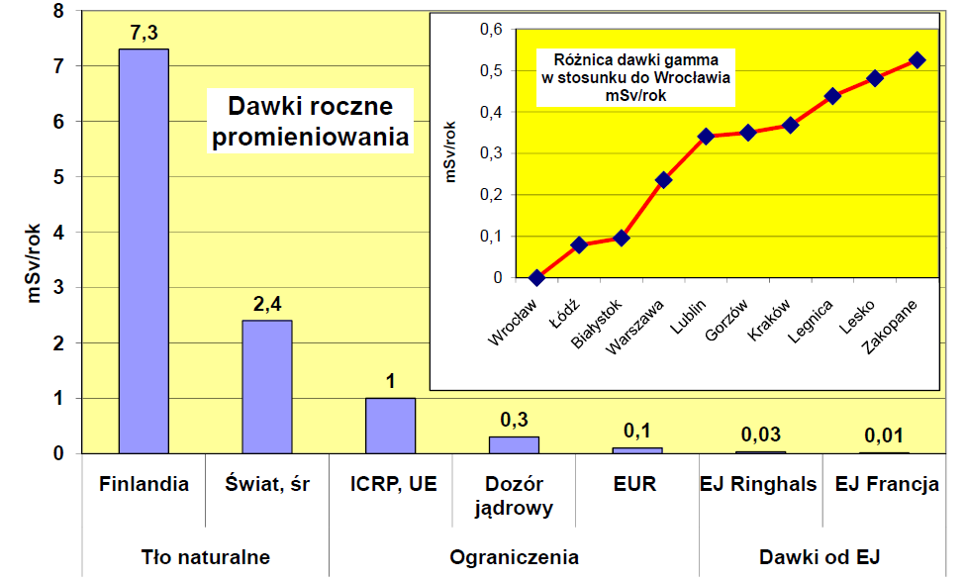
Dawki roczne promieniowania jonizującego od tła naturalnego i od EJ
Dawka od EJ jest
ok. 50-krotnie mniejsza niż różnica dawki pomiędzy Zakopanem a Wrocławiem

Slide 36
Porównanie emisji gazów cieplarnianych dla różnych technologii wytwarzania energii elektrycznej

Slide 37
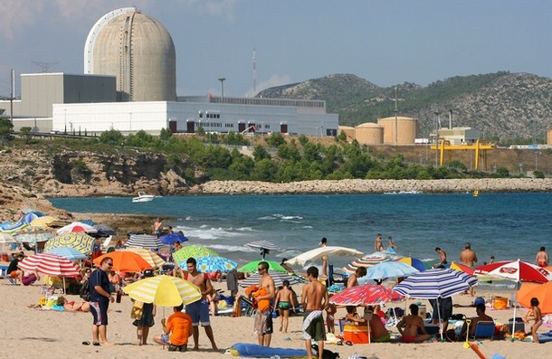
Tłumy na plaży przy EJ Vandellos w Hiszpanii
Dziękuję za uwagę!

